Slide 1
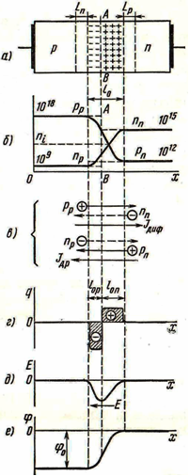
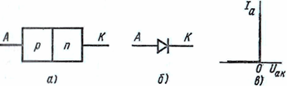


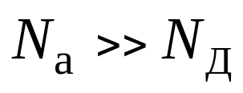

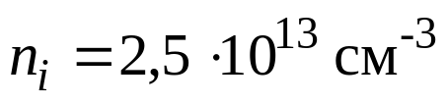
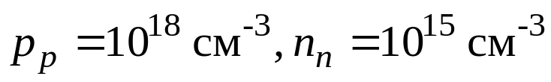
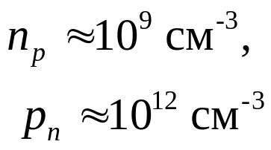
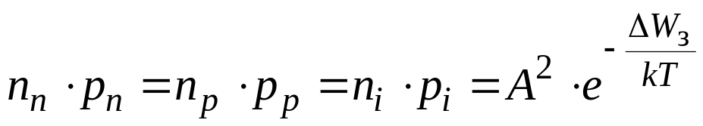
ЛЕКЦИЯ 2. ПОЛУПРОВОДНИКОВЫЕ ДИОДЫ
1
2.1. Принцип действия и вольт-амперная характеристика диода
Рис. 2.1. Полупроводниковый диод: а – p-n структура диода; б – условное графическое обозначение; в – упрощенная (идеальная) вольт-амперная характеристика диода.
2.2. Электрические процессы в р-n-переходе в отсутствие внешнего напряжения
(2.1)
Рис. 2.2. Образование р-п- перехода: а - р-п- структура полупроводника; б – распределение концентраций носителей заряда; в – составляющие тока в р-п- переходе; г – распределение заряда; д – диаграмма напряженности поля; е – потенциальный барьер в р-п- переходе.

Slide 2
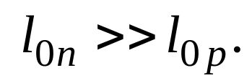
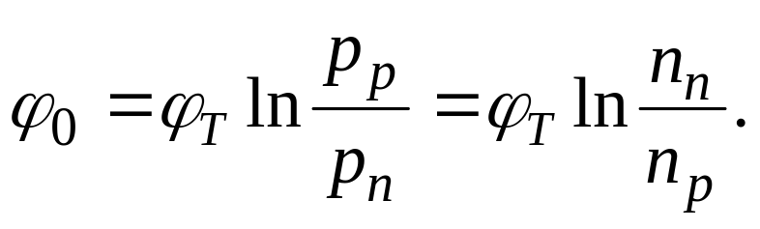
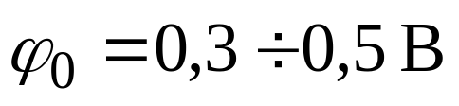
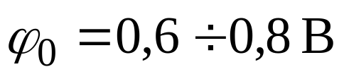
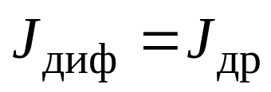
2
(2.2)
Для германия
Для кремния
Рис. 2.2. Образование р-п- перехода: а - р-п- структура полупроводника; б – распределение концентраций носителей заряда; в – составляющие тока в р-п- переходе; г – распределение заряда; д – диаграмма напряженности поля; е – потенциальный барьер в р-п- переходе.

Slide 3
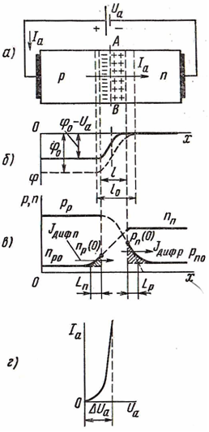
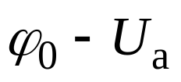
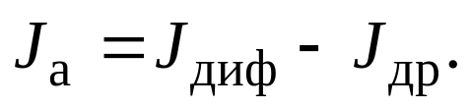
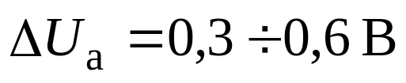
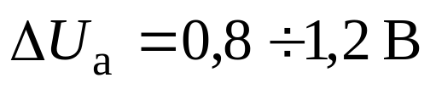
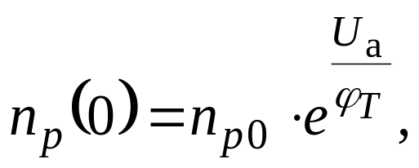
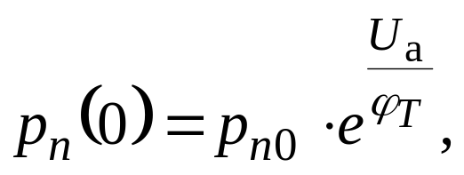
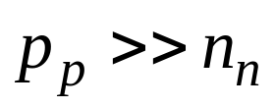
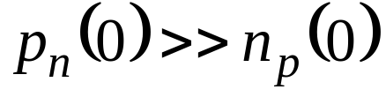
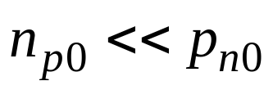
2.3. Электрические процессы в р-n-переходе при наличии внешнего напряжения
3
2.3.1. Прямая ветвь вольт-амперной характеристики диода
(2.3)
Для германия
Для кремния
(2.4)
Рис. 2.3. Полупроводниковый диод при подключении внешнего напряжения в прямом направлении: а – схема включения; б – потенциальный барьер при прямом напряжении; в – распределение концентраций носителей заряда; г – прямая ветвь вольт-амперной характеристики.

Slide 4
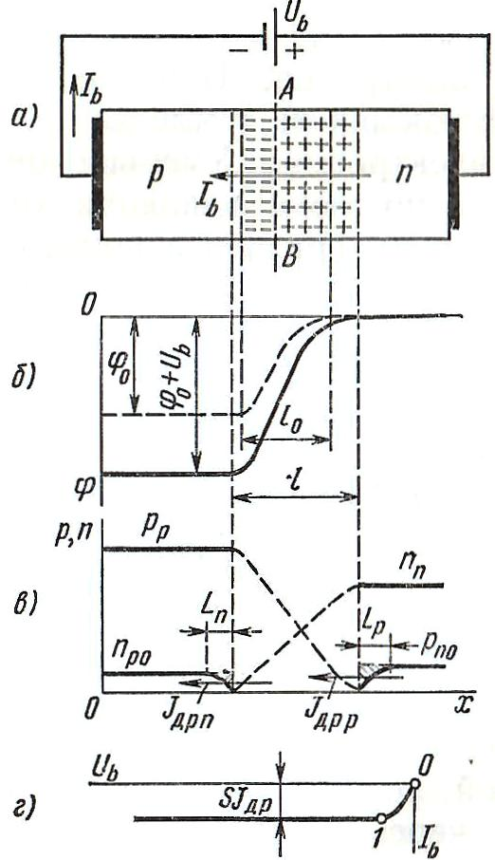



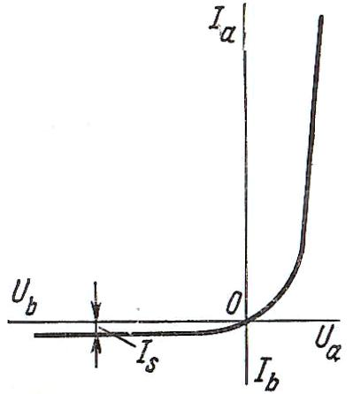
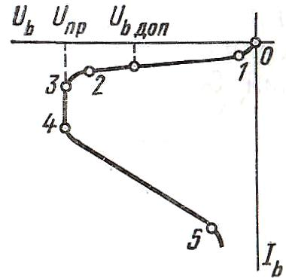


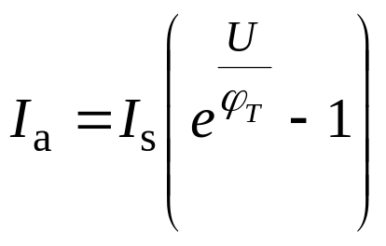

2.3.2. Обратная ветвь вольт-амперной характеристики
4
(2.5)
2.3.3. Полная вольт-амперная характеристика диода
Рис. 2.5. Идеализированная вольт-амперная характеристика диода.
Рис. 2.6. Обратная ветвь вольт-амперной характеристики реальных диодов.
Уравнение Эберса-Молла
(2.6)
Рис. 2.4. Полупроводниковый диод при подключении внешнего напряжения в обратном направлении:
а – схема включения; б – потенциальный барьер при обратном напряжении; в – распределение концентраций носителей заряда; г – обратная ветвь вольт-амперной характеристики.

Slide 5
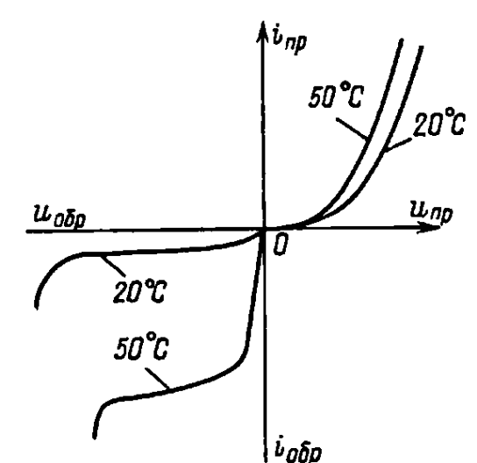
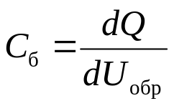
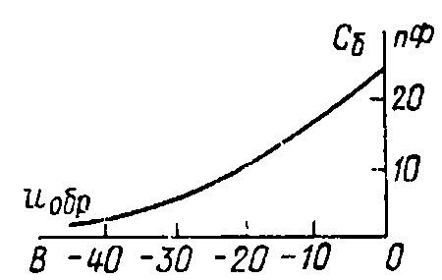
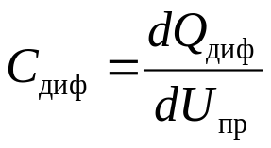





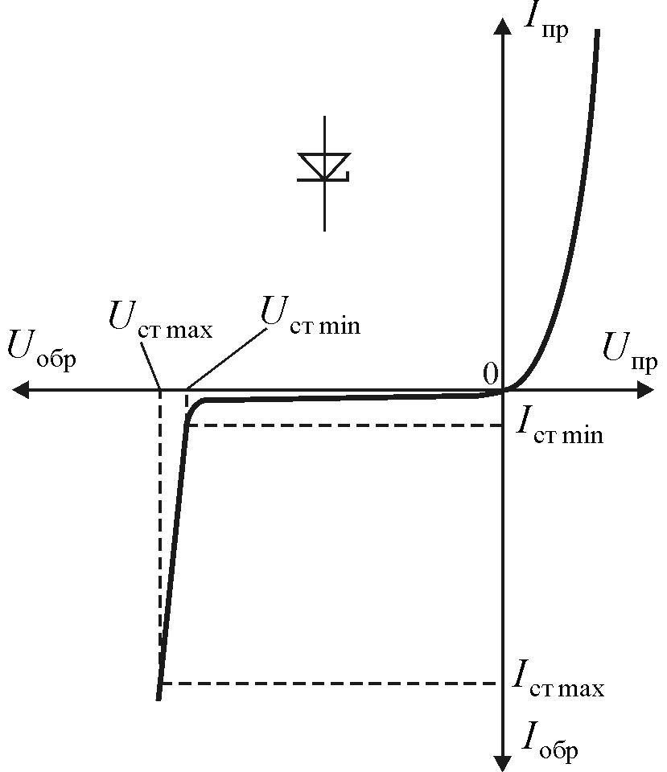
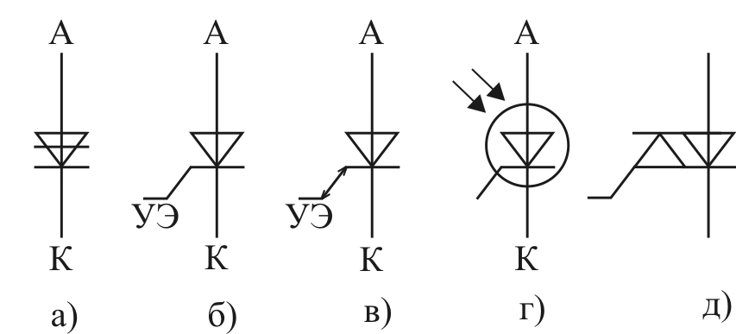
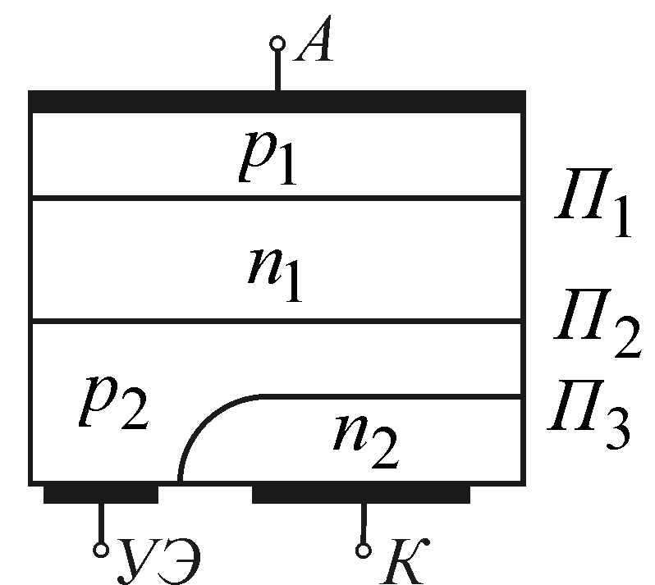
2.4. Емкости р-п-перехода
5
Выпрямительные диоды
Основные параметры
Импульсные диоды
Рис. 2.7. Зависимость барьерной емкости от обратного напряжения.
Рис.2.8. Влияние температуры на
вольт-амперную характеристику.
Стабилитрон
2.7. Тиристор
Рис. 2.11. Четырехслойная структура тиристора.
Рис. 2.10. Типы тиристоров.
Рис. 2.9. Вольт-амперная характеристика стабилитрона.

Slide 6
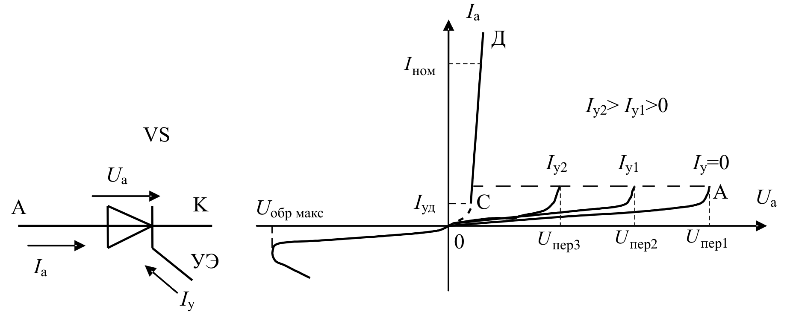

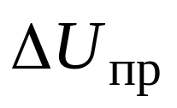
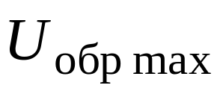
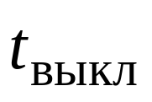
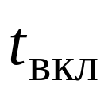
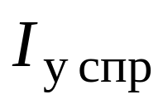
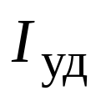
6
Рис. 2.12. ВАХ тиристора.
Статические параметры тиристора
Динамические параметры тиристора

